Slide 1
Tímová kompatibilita a zvyšovanie výkonnosti tímov
Národné osvetové centrum 07.09.2023
PhDr. Marián Štermenský, PhD,

Slide 2
Agenda na dnes:
preskúmať a porozumieť
Ako ovplyvňujú osobnostné charakteristiky kompatibilitu
Znaky kompatibility v tíme a tímová dynamika.
Praktické techniky k zisteniu a posilneniu tímovej kompatibility a výkonu.
Čo je to tímová kompatibilita
Význam tímových rolí
Pre Bonus Consulting, s.r.o.

Slide 3
Tímová kompatibilita je termín, ktorý sa používa na opis vzájomnej schopnosti členov tímu pracovať spolu efektívne a harmonicky. Je to miera, do akej sa jednotlivci v tíme k sebe hodia a spolupracujú bez väčších konfliktov alebo problémov.
Tímová kompatibilita môže byť ovplyvnená rôznymi faktormi, vrátane osobných vlastností, komunikačných štýlov, pracovných hodnôt a cieľov.
Pre Bonus Consulting, s.r.o.

Slide 4
DOBRÉ PRACOVNÉ PROSTREDIE – PRACOVNÉ MIESTO
Maslow
Pracovné faktory
Správny človek na správnom mieste
Sociálne faktory ako sa cíti, ako mu tam je, ako sme kompatibilní
Hygienické faktory Fyziologické potreby
Faktor Firemnej kultúry
Vplyv na pocity a správanie
Pre Bonus Consulting, s.r.o.

Slide 5
OSOBNOSTNÉ CHARAKTERISTIKY ČLENOV TÍMU
Predpoklad: Kompetencie + Kompatibilita = Produktivita
Ako spoznávať osobnostné charakteristiky?
Dajú sa meniť?

Slide 6
Kľúčové osobnostné charakteristiky a ich vplyv na tím
1.Komunikácia:
2. Vedenie:
3. Tvorivosť
4. Dôslednosť
5. Tímovosť
6. Flexibilita
7. Analytické myslenie
8. Zodpovednosť
9. Emocionálna inteligencia

Slide 7
Výkon tímu môže byť pozitívne ovplyvnený tým, že sa členovia tímu dopĺňajú vo svojich osobnostných charakteristikách.
Rôznorodosť v osobnostných charakteristikách môže prispieť k bohatšiemu výmennému procesu, nápadom a perspektívam. Avšak je dôležité mať aj správny manažment tímu, ktorý vie tieto rôznorodé charakteristiky riadiť a smerovať k spoločným cieľom.

Slide 8
Zvyšovanie výkonnosti tímu
Kombinácia strategií, ktoré sa týkajú procesov, motivácie a zlepšovania schopností:
Jasné Ciele a Očakávania
Feedback a Hodnotenie
Tréning a Rozvoj
Zoštíhlenie Procesov
Podpora Inovácie
Zdieľanie Pozitívnych Príbehov
Riadenie Času
Vytváranie Kultúry Výkonu
Tímový monitoring
Združovanie Silných Stránok
Podpora Work-Life Balance
Spoločné Ciele

Slide 9
8 tíímových rolí - Belbin
Pracant
Konceptor
Inovátor
Doťahovač
Hodnotiteľ
Koordinátor
Vyhľadávač zdrojov
Humanizátor

Slide 10
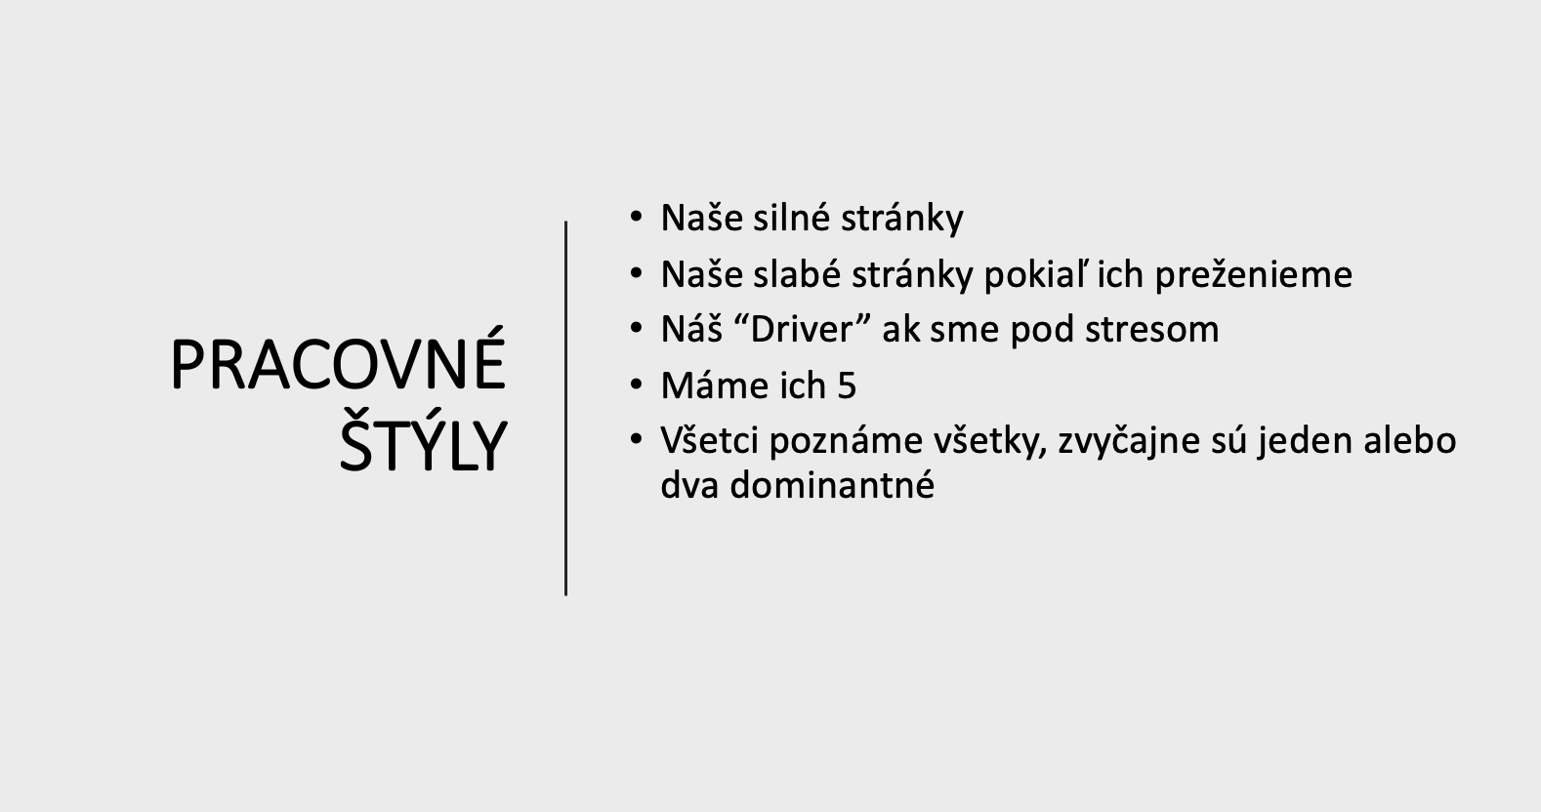

Slide 11

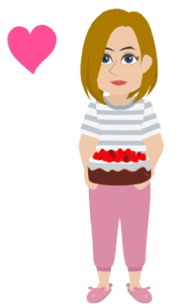


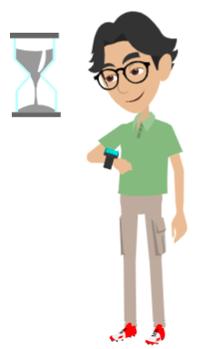
ŠTÝL RIADENIA TÍMU
PLEASE PEOPLE – POTEŠ ĽUDÍ
BE PERFECT – BUĎ PERFEKTNÝ
Starostlivý
Poradenský
Stručný
Kontrolujúci
Spájajúci
PONÁHĽAJ SA
TRY HARD – SNAŽ SA
BE STRONG – BUĎ SILNÝ

Slide 12

Tímová dynamika
JA: Zameriavam sa na vlastné osobné myšlienky a emócie seba a každého člena tímu.
Kto som, ako sa cítim? O čom uvažujem? Ako prežívam svoju rolu voči skupine? Čo z tímu dostávam?
MY: Zaoberám sa tým, ako sa správajú voči sebe členovia tímu.
Aká je kultúra tímu? Aká je slušnosť, úctivosť, rešpekt a všetko, čo súvisí a ovplyvňuje vzťahy v tíme? Kto je hovorca skupiny,
Kto ovplyvňuje skupinu pri rozhodovaní? Koho názor je dôležitý? Je v skupine priestor pre diverzitu?
OBSAH: je samotná práca a štýl akým pracujeme to, čo skutočne robiť máme?
Aký zmysel má práca? Ako spolupracujeme na úlohách? Ako sa dá práca zefektívniť?

Slide 13
Ovplyvňovanie skupinovej dynamiky
Angažuj
Pozoruj
Interaguj
Odpovedz

Slide 14

Ovplyvňovanie skupinovej dynamiky
Obsah – práca
Koncepty, úlohy, kompetencie, schopnosti, a pod
Ja a My
Strach, sympatia, antipatia, nízka sebadôvera, tolerancia, rešpekt,

Slide 15
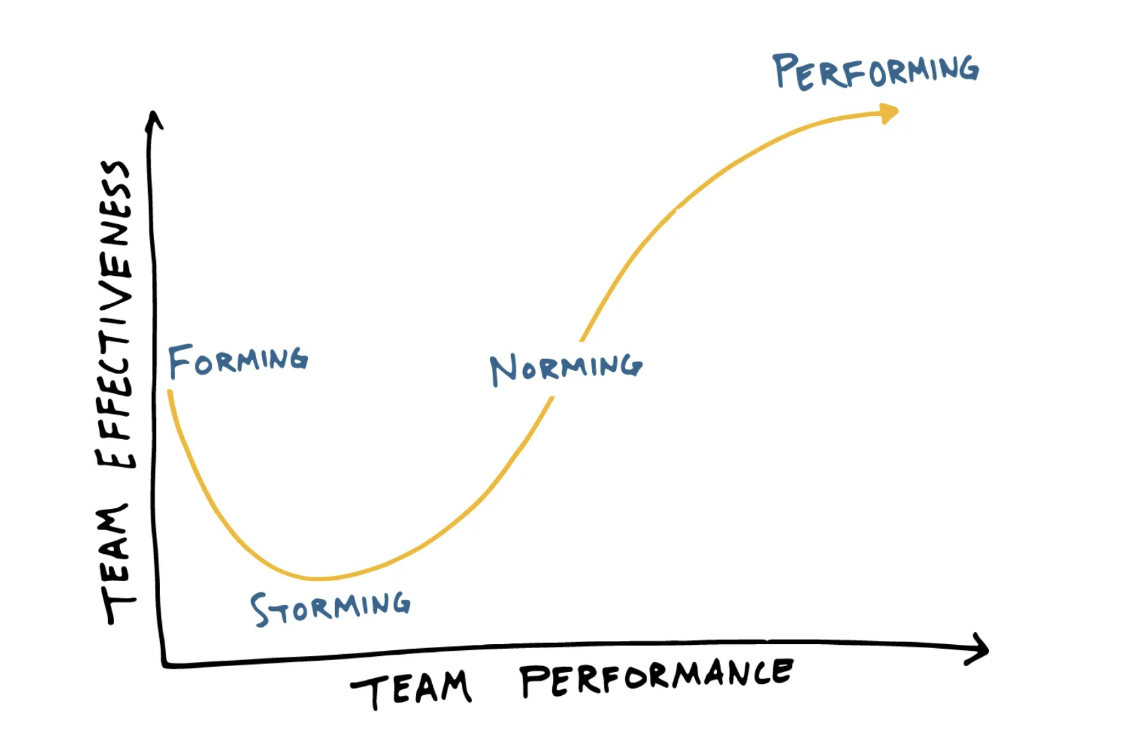

Slide 16
Praktické techniky k zisteniu a posilneniu tímovej kompatibility a výkonu.
Zisťovanie postoje v tíme je dôležitým aspektom efektívneho tímovej práce. Postoje môžu ovplyvniť spoluprácu, výkonnosť a atmosféru v tíme. Tu je niekoľko spôsobov, ako ich môžete zistiť:
Otvorený dialóg: Najjednoduchší spôsob je rozprávať sa so členmi tímu. Pýtajte sa ich na ich názory a postoje k rôznym aspektom práce tímu. Dôležité je vytvoriť otvorený a nekritický priestor pre diskusiu.
Prieskumy a dotazníky: Môžete vytvoriť anonymné prieskumy alebo dotazníky, ktoré tímovým členom umožnia vyjadriť svoje názory a postoje. Týmto spôsobom môžete získať viac objektívne údaje bez obáv z odkrytia toho, kto čo povedal.
Individuálne rozhovory: Ak máte záujem o hlbšie pohľady, môžete sa obrátiť na členov tímu osobne. Týmto spôsobom môžete získať hlbšie a osobnejšie informácie o ich postoje a pohľadoch.
Hodnotenie výkonu: Hodnotenie výkonu tímu môže byť užitočným nástrojom na zistenie postoja členov tímu. Ak členovia tímu vnímajú, že ich príspevok nie je správne hodnotený alebo uznaný, môže to ovplyvniť ich postoj k tímu.
Analýza výsledkov a výkonnosti: Skúmanie výsledkov a výkonnosti tímu môže poskytnúť náhľad do toho, ako tímoví členovia vnímajú svoju prácu a tímovú dynamiku. Pokiaľ tímový postoj závisí od výkonu tímu, tento spôsob môže byť užitočný.
Externý pohľad: V niektorých prípadoch môže byť užitočné požiadať o externý pohľad na tímovú dynamiku a postoje.

Slide 17
Praktické techniky k posilneniu tímovej kompatibility a výkonu.
Posilnenie tímovej kompatibility je dôležité pre úspech a efektívnosť tímu. Existuje niekoľko nástrojov a stratégií, ktoré môžu pomôcť zlepšiť kompatibilitu v tíme:
1. Komunikačné nástroje: Používanie rôznych nástrojov na komunikáciu a zdieľanie informácií, ako sú Microsoft Teams alebo Trello, môže zlepšiť tok informácií v tíme a umožniť ľuďom ľahko komunikovať.
2. Rozvoj zručností v komunikácii: Workshopy a tréningy zamerané na rozvoj komunikačných zručností môžu pomôcť členom tímu lepšie porozumieť sebe navzájom a efektívne komunikovať.
3. Osobnostné hodnotenie: Použitie nástrojov na hodnotenie osobnosti, ako napríklad Myers-Briggs Type Indicator (MBTI) alebo DISC, môže pomôcť členom tímu lepšie porozumieť svojim osobnostným rozdielom a pracovať spolu efektívnejšie.
4. Rozvoj tímovej kultúry: Stanovenie spoločných hodnôt, cieľov a očakávaní môže posilniť spoluprácu v tíme. Pravidelné teambuildingové aktivity môžu pomôcť posilniť väzby medzi členmi tímu.
5. Riešenie konfliktov: Nástroje a procesy na riešenie konfliktov, ako napríklad mediacia alebo konfliktné riešenie v tíme, môžu pomôcť členom tímu riešiť názorové rozdiely a konflikty konštruktívnym spôsobom.

Slide 18
6. 360-stupňový spätný pohľad: Získanie spätných informácií od kolegov a nadriadených môže pomôcť členom tímu lepšie porozumieť svojim silným a slabým stránkam a zlepšiť svoju prácu v tíme.
7. Plánovanie tímovej práce: Používanie nástrojov na plánovanie projektov, ako je napríklad Ganttov diagram, a jasné stanovenie rolí a zodpovedností v tíme môže pomôcť minimalizovať zmätky a konflikty.
8. Regulárne hodnotenie a zlepšovanie: Pravidelné hodnotenie tímovej spolupráce a identifikovanie oblastí na zlepšenie môže pomôcť tímu rásť a prispôsobovať sa meniacim sa potrebám a výzvam.
9. Podpora vedenia: Vedenie tímu musí byť podporujúce a motivujúce. Používanie nástrojov na posilnenie vodcovských zručností môže pomôcť vytvoriť pozitívnu a podporujúcu tímovú atmosféru.
10. Vytváranie inkluzívneho prostredia: Zabezpečte, aby sa všetci členovia tímu cítili akceptovaní a zapojení. Inkluzívne prostredie podporuje rôznorodosť a otvorenú komunikáciu.
Zlepšovanie tímovej kompatibility je proces, ktorý vyžaduje čas a úsilie, ale môže viesť k lepšej spolupráci, produktivite a konečným výsledkom tímu. Použitie týchto nástrojov a stratégií môže byť krokom správnym smerom.

Slide 19
Podporovať myslenie rastu: Povzbudzovať zamestnancov, aby prijímali výzvy, učili sa z neúspechov a vnímali zmeny ako príležitosť na rast.
2. Podporujte kultúru podpory: Vytvorte psychologicky bezpečné prostredie, v ktorom sa zamestnanci cítia pohodlne pri zdieľaní nápadov a názorov bez strachu z odsúdenia alebo trestu.
4. Podnecujte transparentnú komunikáciu: Uľahčite otvorené a úprimné komunikačné kanály, aby ste zabezpečili voľný tok informácií na všetkých úrovniach organizácie.
5. Viesť príkladom: Vedúci pracovníci by mali byť vzorom aktívneho správania, prispôsobivosti a ochoty podstupovať riziká.
6. Školenie a rozvoj: Ponúkajte programy zamerané na efektívnu komunikáciu, riešenie konfliktov a rozhodovanie s cieľom budovať základné zručnosti.

Slide 20

Organizačná pasivita
Teória organizačnej pasivity je koncept, v rámci ktorého môžu jednotlivci v organizácii upadnúť do pasívnych, neproduktívnych vzorcov správania a komunikácie, ktoré bránia rastu a efektívnosti seba alebo aj tímov.
Výhodou je nie len poznať vzorce pasivity, ale aj adekvátne reagovať a efektívne pracovať s jednotlivcami alebo tímami a pomôcť im k vyššej efektivite.

Slide 21
3 stavy Ega v kontexte organizačnej pasivity
RODIČ
Internalizovaný hlas autorít z minulosti človeka. V kontexte organizácií to môže byť vyšší manažment, nadriadení alebo mentori. Rodičovský ego stav sa môže stať v organizačnom prostredí pasívnym, ak nie je ochotný prispôsobiť sa novým výzvam, spolieha sa výlučne na tradičné prístupy a bráni sa zmenám.
DOSPELÝ
Dospelý ego stav predstavuje racionalitu a objektívne myslenie. Je orientovaný na cieľ a funguje v prítomnom okamihu. Pasívny stav Dospelého ega v organizácii môže váhať s iniciatívou, rozhodovaním alebo spochybňovaním status quo.
DIEŤA
Detský stav ega sa vyznačuje emóciami, tvorivosťou a spontánnosťou. V kontexte pasivity organizácie môže byť pasívny stav Detského ega submisívny, závislý a môže sa vyhýbať preberaniu zodpovednosti alebo rizika.

Slide 22

Riešenie organizačnej pasivity si vyžaduje spoločné úsilie vedúcich pracovníkov a zamestnancov o vytvorenie kultúry, ktorá oceňuje iniciatívu, tvorivosť a spoluprácu. Týmto spôsobom sa organizácie môžu stať odolnejšími a adaptabilnejšími na výzvy rýchlo sa meniaceho prostredia.

Slide 23
Použité zdroje:
Hay, J.2009: Transactional Analysis for Trainers – Paperback, Scherwood Publishing.
Harri, T.A. 2019: Ja som OK, Ty si OK, Inštitút psychoterapie a socioterapie,
Napper, R., Newton, T. 2003: Taktika transakčnej analýzy, Grada.

